Slide 1
Chapter 4 제어

Slide 2
목차
if 문
조건식 참/거짓 판단
단축 평가
while
for
break, continue, else
제어문과 관련된 유용한 내장 함수

Slide 3
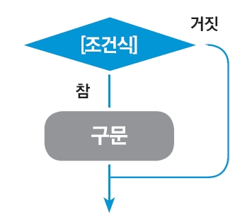
if 문
조건식을 평가하고 참인 경우만 구문이 수행
2개 이상의 구문은 들여쓰기로 블록을 지정
함수와 동일, 들여쓰기의 정도는 파일 전체를 통틀어 일치해야 함
if <조건식> :
<구문>
>>> value = 10
>>> if value > 5:
print("value is bigger than 5")
value is bigger than 5

Slide 4
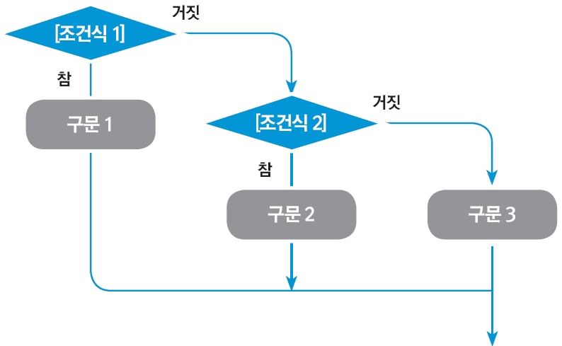
if 문
elif
2개 이상의 조건을 처리하는 경우
if는 가장 처음에만 사용할 수 있는 반면에, elif는 필요한 만큼 사용 가능
else
어떠한 조건에도 해당하지 않는 경우
가장 마지막에만 사용 가능
if <조건식 1> :
<구문 1>
elif <조건식 2> :
<구문 2>
else:
<구문 3>

Slide 5
if 문
예제 4-1-1.py
>>> # _*_ coding: cp949 _*_
>>> score = int(input(('Input Score: '))) #사용자로 부터 정수 입력
Input Score: 85
>>> if 90 <= score <= 100: #파이썬에서 지원하는 방식
grade = "A"
elif 80 <= score < 90: #C언어 : 80<=score&&score<90
grade = "B"
elif 70 <= score < 60:
grade = "C"
elif 60 <= score < 50:
grade = "D"
else:
grade = "F"
>>> print("Grade is " + grade)
Grade is B

Slide 6
조건식의 참/거짓 판단
기본적으로 자료형의 bool 값과 동일(2장 참조)
True로 판명: 10 > 0, False로 판명: 5 > 10
False
0, 0.0, (), [], {} ‘’(빈 문자열), None인 경우
True : False인 경우를 제외한 값이 할당된 경우
>>> bool(True) #bool 타입
True
>>> bool(13) #숫자
True
>>> bool(0.0)
False
>>> bool('apple') #문자열
True
>>> bool('')
False
>>> bool(()) #시퀀스
False
>>> bool([10,20,"Apple"])
True
>>> bool({})
False
>>> bool(None)
False

Slide 7
단축 평가
and, &, or, | : 2개이상 논리식 판별 연산자
왼쪽에서 오른쪽으로 진행
예제 4-3-1.py
>>> a = 0
>>> if a & 10 / a: # a & (10/0) 예외발생
print("a가 0입니다.")
Traceback (most recent call last):
File "<pyshell#12>", line 1, in <module>
if a & 10 / a:
ZeroDivisionError: division by zero
예제 4-3-2.py
>>> if a and 10 / a: # 0 and (10/0) 단축평가
print("a가 0입니다.")
else:
print("에러 없이 통과")
에러 없이 통과

Slide 8
단축 평가
단축 평가란?
조건식 전체를 판단하지 않고 순차적으로 진행하다 식 전체가 자명한 경우, 더이상 수식을 평가하지 않는 방법
‘and’와 ‘or’는 단축 평가로 수행되도록 보장
x and y: x가 False인 경우, y값은 평가하지 않음
x or y: x가 True인 경우, y값은 평가하지 않음
장점
속도 향상
Run time error 발생을 try ~ except 구문이 아닌 논리식으로 사전에 차단 가능

Slide 9
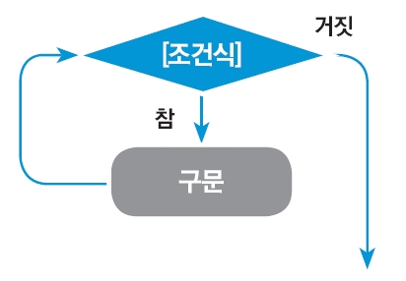
while문
조건식이 참(True)인 동안 내부 구문을 반복 수행
조건식은 구문이 수행되기 이전에 우선 평가
구문을 모두 수행 이후 다시 조건식을 재평가
조건식이 거짓(False)이면 while 문 구조를 벗어남
while <조건식> :
<구문>

Slide 10
while문
>>> value = 5
>>> while value > 0:
print(value)
value -= 1
5
4
3
2
1

Slide 11
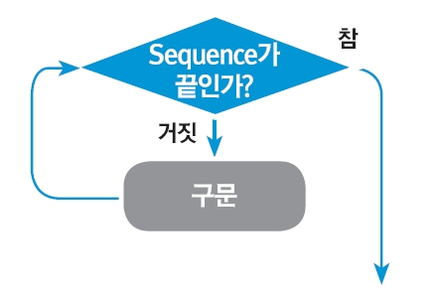
for문
시퀀스형 객체를 순차적으로 순회
‘시퀀스형 객체 S’의 각 아이템을 ‘아이템 I’에 할당
할당된 아이템 I를 가지고 구문을 수행
모든 아이템을 순회하거나 break을 만나면 for문이 종료
for <아이템 I> in <시퀀스형 객체 S> :
<구문>

Slide 12
for문
>>> l = ['Apple', 100, 15.23]
>>> for i in l: #리스트 출력
print(i, type(i))
Apple <class 'str'>
100 <class 'int'>
15.23 <class 'float'>
>>> d = {"Apple":100, "Orange":200, "Banana":300}
>>> for k, v in d.items(): #사전 출력
print(k, v)
Banana 300
Orange 200
Apple 100

Slide 13
for 문
for문에서 사용할수 있는 자료
문자열, 리스트, 튜플, 사전
이터레이터(iterator), 제너레이터 객체(3장 참조)
>>> l = [10, 20, 30]
>>> iterator = iter(l) #이터레이터 객체 할당
>>> for i in iterator:
print(i)
10
20
30

Slide 14
for 문
for문은 중첩해서 사용 가능
예제 4-5-1.py 구구단 출력
>>> for n in [1,2]:
print("-- {0} 단 --".format(n))
for i in [1,2,3,4,5,6,7,8,9]:
print("{0} * {1} = {2}".format(n, i, n*i))
-- 1 단 --
1 * 1 = 1
1 * 2 = 2
…
1 * 9 = 9
-- 2 단 --
2 * 1 = 2
2 * 2 = 4
…
2 * 9 = 18

Slide 15
break
break을 만나면 반복문 내부 블록을 벗어남
>>> L = [1,2,3,4,5,6,7,8,9,10]
>>> for i in L:
if i > 5: #i가 5보다 크면 반복문 종료
break
print("Item: {0}".format(i))
Item: 1
Item: 2
Item: 3
Item: 4
Item: 5

Slide 16
continue
continue를 만나면 반복문 시작지점으로 가서 다음 아이템으로 다시 시작
>>> L = [1,2,3,4,5,6,7,8,9,10]
>>> for i in L:
if i % 2 == 0: #i가 짝수인 경우 시작지점으로 이동
continue
print("Item: {0}".format(i))
Item: 1
Item: 3
Item: 5
Item: 7
Item: 9

Slide 17
else
for, while 반복문에서 break로 종료되지 않으면 else 블록 수행
예제 4-6-1.py else 블록 수행
>>> L = [1,2,3,4,5,6,7,8,9,10]
>>> for i in L:
if i % 2 == 0:
continue
print("Item: {0}".format(i))
else:
print("Exit without break")
Item: 1
Item: 3
Item: 5
Item: 7
Item: 9
Exit without break

Slide 18
else
예제 4-6-2.py else 블록이 수행되지 않는 예제
>>> L = [1,2,3,4,5,6,7,8,9,10]
>>> for i in L:
if i >5 :
break
print("Item: {0}".format(i))
else:
print("Exit without break")
Item: 1
Item: 2
Item: 3
Item: 4
Item: 5

Slide 19
제어문과 연관된 유용한 함수
range() : 수열의 생성
stop은 필수, start(기본 0)과 step(기본 1)은 선택
stop은 포함되지 않음
range([start], stop[,step])
>>> list(range(10)) #stop만 있음. 10은 포함되지 않음
[0, 1, 2, 3, 4, 5, 6, 7, 8, 9]
>>> list(range(5,10)) #start, stop
[5, 6, 7, 8, 9]
>>> list(range(10,0,-1)) #start, stop, step
[10, 9, 8, 7, 6, 5, 4, 3, 2, 1]
>>> list(range(10,20,2))
[10, 12, 14, 16, 18]

Slide 20
제어문과 연관된 유용한 함수
range() 함수를 이용해 10에서 20까지 짝수 출력 예제
>>> for i in range(10,20,2):
print(i)
10
12
14
16
18

Slide 21
제어문과 연관된 유용한 함수
리스트 항목과 인덱스 값을 동시에 얻는 법
len()함수 이용
>>> L = ['Apple', 'Orange', 'Banana']
>>> for i in range(len(L)): #len() 시퀸스 원소 개수 출력
print("Index: {0}, Value: {1}".format(i, L[i]))
Index: 0, Value: Apple
Index: 1, Value: Orange
Index: 2, Value: Banana

Slide 22
제어문과 연관된 유용한 함수
리스트 항목과 인덱스 값을 동시에 얻는 법
enumerate()함수 이용
튜플 (인덱스, 시퀀스객체 아이템) 반환, start(기본 0) 생략가능
enumerate(sequence object[, start=0])
>>> L = [100, 15.5, "Apple"]
>>> for i in enumerate(L):
print(i)
(0, 100)
(1, 15.5)
(2, 'Apple')
>>> for i, v in enumerate(L,101): #start 지정
print(i, v)
101 100
102 15.5
103 Apple

Slide 23
제어문과 연관된 유용한 함수
리스트 내장(list comprehension)
조합, 필터링 등의 연산을 통해 새로운 리스트 객체 생성
[<expression> for <item> in <sequence object> (if <condition>)
>>> l = [1,2,3,4,5] #리스트 객체
>>> [i ** 2 for i in l]
[1, 4, 9, 16, 25]
>>> t = ("apple", "banana", "orange") #튜플 객체
>>> [len(i) for i in t] #문자열의 길이 리스트
[5, 6, 6]
>>> d = {100:"apple", 200:"banana", 300:"orange"} #사전
>>> [v.upper() for v in d.values()] #사전 문자열을 대문자 리스트
['BANANA', 'ORANGE', 'APPLE']
>>> [i**3 for i in range(5)] #range()
[0, 1, 8, 27, 64]

Slide 24
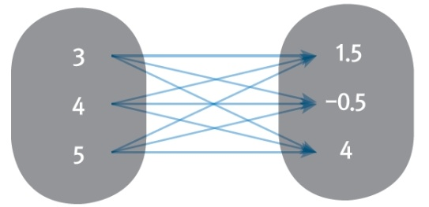
제어문과 연관된 유용한 함수
리스트 내장(list comprehension)
if <condition> 사용
2개 이상 리스트 조합
input() 함수와 연결
>>> l = ["apple", "banana", "orage", "kiwi"]
>>> [i for i in l if len(i) > 5] #문자열 길이가 5 이상인 리스트
['banana', 'orage']
>>> L_1 = [3,4,5]
>>> L_2 = [1.5, -0.5, 4]
>>> [x * y for x in L_1 for y in L_2]
[4.5, -1.5, 12, 6.0, -2.0, 16, 7.5, -2.5, 20]
>>> L = [eval(s) for s in input('정수들 입력:').split()]
정수들 입력:1 2 3 99 100
>>> L
[1, 2, 3, 99, 100]

Slide 25
반복문 작성시 도움되는함수
map()
순회가능 객체 아이템을 함수에 전달하고 결과는 이터레이터 객체
lambda함수
map (<function>, iterable)
>>> L = [1, 2, 3]
>>> def Add10(i):
return i + 10
>>> for i in map(Add10, L): #값을 갱신하므로 filter()와 다르다
print("Item: {0}".format(i))
Item: 11
Item: 12
Item: 13
>>> RetList = list(map((lambda i: i+10), L))
>>> RetList
[11, 12, 13]

Slide 26
반복문 작성시 도움되는함수
map()
2개 이상 인자를 가지는 함수는 시퀀스 객체도 2개 이상
map()을 input() 함수와 연결
map (<function>, iterable)
>>> X = [1,2,3]
>>> Y = [2,3,4]
>>> RetList = list(map(pow, X, Y)) #pow 함수는 인자가 2개
>>> RetList
[1, 8, 81]
>>> L = list(map(eval, input('정수들 입력:').split()))
정수들 입력:1 2 3 99 100
>>> L
[1, 2, 3, 99, 100]

Slide 27
반복문 작성시 도움되는함수
filter()
함수의 결과가 참인 리스트 객체의 이터레이터 반환
함수 대신 None이 오는 경우 필터링 하지 않음
filter (<function>|None, iterable) → filtering object
>>> L = [10, 25, 30]
>>> Iter = filter(None, L) # None이므로 필터링 안함
>>> for i in Iter:
print("Item: {0}".format(i))
Item: 10
Item: 25
Item: 30
>>> def GetBiggerThan20(i): # True/False 반환 필터링함수
return i > 20
>>> IterL = filter(GetBiggerThan20, L) #필터링함수 사용
>>> for i in IterL:
print("Item: {0}".format(i))
Item: 25
Item: 30

Slide 28
반복문 작성시 도움되는함수
filter()
기존 객체 L은 바뀌지 않음
lambda 함수 사용 ( p52 return 없어도 반환됨)
filter (<function>|None, sequence ojbect) → filtering object
>>> NewL = list(filter(GetBiggerThan20,L))
>>> NewL
[25, 30]
>>> L
[10, 25, 30]
>>> IterL = filter(lambda i: i>20, L)
>>> for i in IterL:
print("Item: {0}".format(i))
Item: 25
Item: 30

Slide 29
반복문 작성시 도움되는함수
zip()
2개 이상 시퀀스형이나 이터레이터형 객체를 튜플 형태로 묶음
반환값은 튜플 객체의 이터레이터
zip함수 결과값이 이터레이터 이므로 결과를 객체에 저장하려면 list(), tuple() dict() 등 이용
>>> X = [10, 20, 30]
>>> Y = ['A', 'B', 'C']
>>> for i in zip(X,Y):
print("Item: {0}".format(i))
Item: (10, 'A')
Item: (20, 'B')
Item: (30, 'C')
>>> RetList = list(zip(X, Y))
>>> RetList
[(10, 'A'), (20, 'B'), (30, 'C')]

Slide 30
반복문 작성시 도움되는함수
zip() 결합된 결과를 분리
결합된 객체나 이터레이터 앞에 *
3개이상 객체도 결합, 인자 개수가 동일하지 않으면 짧은쪽에 맞춤
>>> X2, Y2 = zip(*RetList)
>>> X2
(10, 20, 30)
>>> Y2
('A', 'B', 'C')
>>> X = [10, 20, 30, 40]
>>> Y = "ABC"
>>> Z = (1.5, 2.5, 3.5, 4.5)
>>> RetList = list(zip(X,Y,Z))
>>> RetList
[(10, 'A', 1.5), (20, 'B', 2.5), (30, 'C', 3.5)]

Slide 31
효율적인 순회 방법
시퀀스형 자료 순회
for 문 이용
join 이용 (p224, 시퀀스형 객체 아이템을 주어진 문자열로 연결)
>>> l = ['Apple', 'Orange', 'Banana']
>>> for i in l:
print(i) # 3번 호출
Apple
Orange
Banana
>>> print("\n".join(l)) #join함수이용 print 1번 호출
Apple
Orange
Banana

